Slide 1
Познавательное развитие по ФГОС в ДОУ. Развитие познавательной деятельности
Подготовила воспитатель МКДОУ
«Александровский детский сад»
Еськова Светлана Александровна

Slide 2
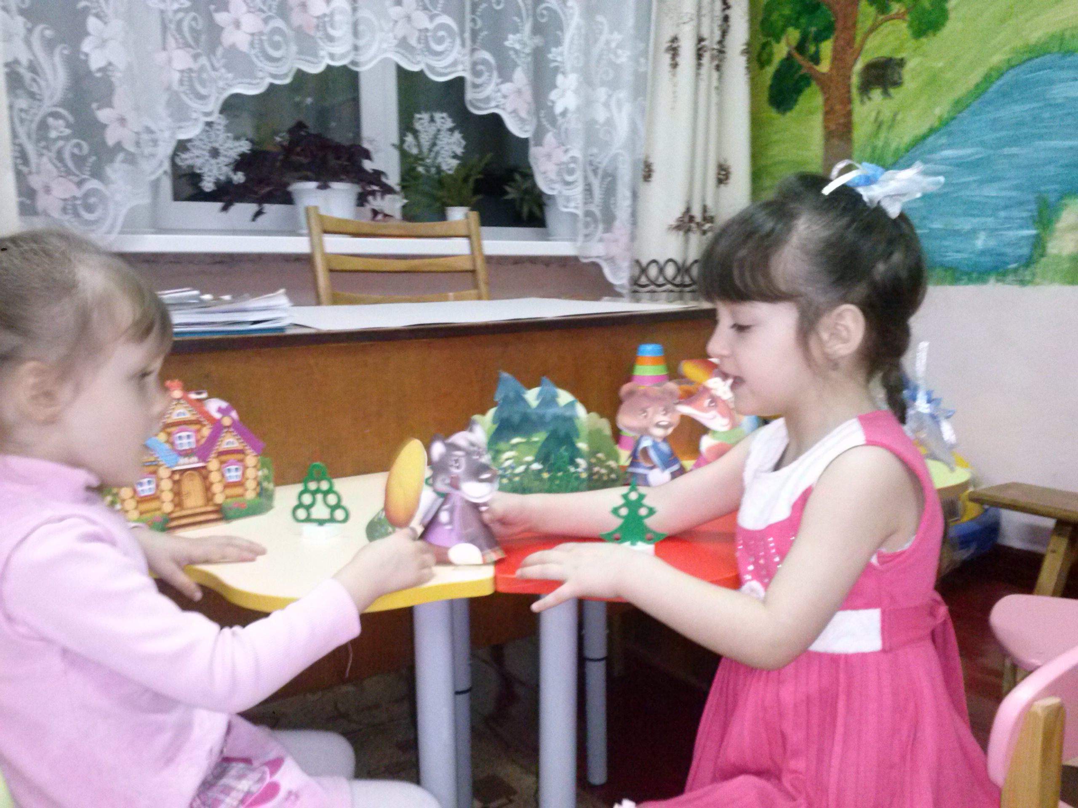
Познавательное развитие по ФГОС в ДОУ предполагает вовлечение малыша в самостоятельную деятельность, развитие его воображения и любознательности.

Slide 3
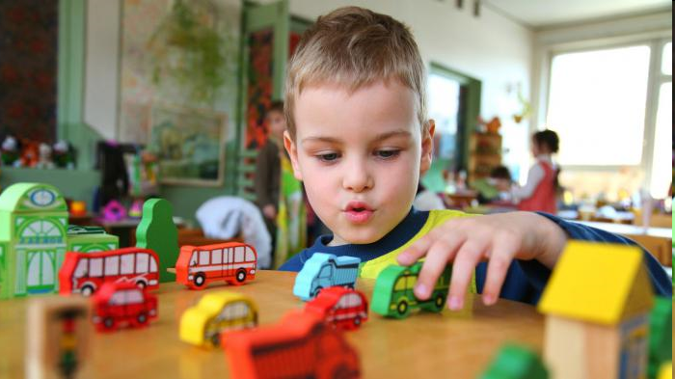
Что дает познавательная деятельность
В детских учреждениях все создано для того, чтобы маленький исследователь смог удовлетворить свое любопытство. Чтобы эффективно развивать познавательную сферу малыша, лучшим вариантом считается организация и проведение действий, направленных на познание.

Slide 4
Что такое ФГОС
Федеральный государственный образовательный стандарт (ФГОС) предъявляет определенную совокупность задач и требований к качеству образования и воспитания детей дошкольного возраста, а именно:
к объему образовательной программы и ее структуре;
к соответствующим условиям, где реализуются основные моменты программы;
к полученным результатам, которых смогли добиться воспитатели, обучающие дошкольников.
Дошкольное обучение является начальной ступенькой всеобщего среднего образования. Поэтому к нему предъявляется так много требований и вводятся единые стандарты, которых придерживаются все ДОУ.

Slide 5
Цели и задачи познавательной деятельности
Познавательное развитие по ФГОС в ДОУ преследует следующие задачи:
Поощрение любознательности, развитие и выявление интересов ребенка.
Формирование действий, направленных на познание окружающего мира, развитие сознательной деятельности.
Развитие творческих задатков и воображения.
Формирование знаний о самом себе, других детях и людях, окружающей среде и свойствах различных предметов.
Дети знакомятся с такими понятиями, как цвет, форма, размер, количество. Малыши начинают осознавать время и пространство, причины и следствие.
Дети получают знания о своей Отчизне, им прививаются общие культурные ценности. Даются представления о национальных праздниках, обычаях, традициях.
Дошкольники получают представление о планете как всеобщем доме для людей, о том, как многообразны жители Земли и что у них общего.
Ребята узнают обо всем многообразии растительного и животного мира и работают с местными экземплярами.

Slide 6
Формы работы по развитию познавательной деятельности
Главное условие работы с дошкольниками - ориентироваться на их возможности и развивать деятельность, направленную на изучение мира и окружающего пространства.
Воспитателю следует так строить занятия, чтобы малыш был заинтересован в исследовании, был самостоятелен в своих познаниях и проявлял инициативу.
К основным формам, направленным на познавательное развитие по ФГОС в ДОУ, относятся:
личная вовлеченность детей в исследование и разную деятельность;
применение различных дидактических заданий и игр;
использование приемов в обучении, которые помогают в становлении у детей таких черт, как воображение, любознательность и развитие речи, пополнение словарного запаса, формирование мышления и памяти.
Познавательное развитие дошкольников немыслимо без активности. Чтобы малыши не были пассивны, для поддержки их активности используются своеобразные игры.

Slide 7
Познавательно-речевое развитие детей в игровой деятельности должно опираться на такие виды познавательной активности, как
-наблюдение, экспериментирование, познавательное общение
-организацию образовательной среды, стимулирующей познавательную активность детей
– предоставление информации из разных областей культуры (речевой), математики, естественных наук, искусств, общественной жизни человека, здоровья, экологии и пр.
–в организации экскурсий на природу, по городу
-бесед на интересные для детей темы, чтение книг

Slide 8
Познавательное развитие в ДОУ по возрастам
С возрастом у малыша меняются возможности и потребности. Соответственно, и предметы, и вся окружающая обстановка в группе для детей разных возрастов должны быть различными, соответствующими исследовательским возможностям.
Так, для 2-3-леток все предметы должны быть простыми и понятными, без лишних деталей. Все предметы, окружающие деток, должны быть яркими, простыми и понятными. Обязательно наличие подчеркнутого признака: форма,
цвет, материал, величина.
Для малышей с 3-х до 4-х лет игрушки и предметы становятся более многогранными, и большее место начинают занимать образные игрушки, помогающие развитию воображения.
В более старшем возрасте предметы и окружающая среда усложняются. Особая роль отводится знаковым предметам. Образно-символический материал выходит на первый план после 5-ти лет.

